Slide 1
МБДОУ «Заветненский детский сад «Аленький цветочек»
Советский район Республика Крым
Представление педагогической находки
«Песочная арт-терапия в работе с детьми дошкольного возраста, как средство развития творческого воображения»
Воспитатель: Солдаткина С.А.

Slide 2
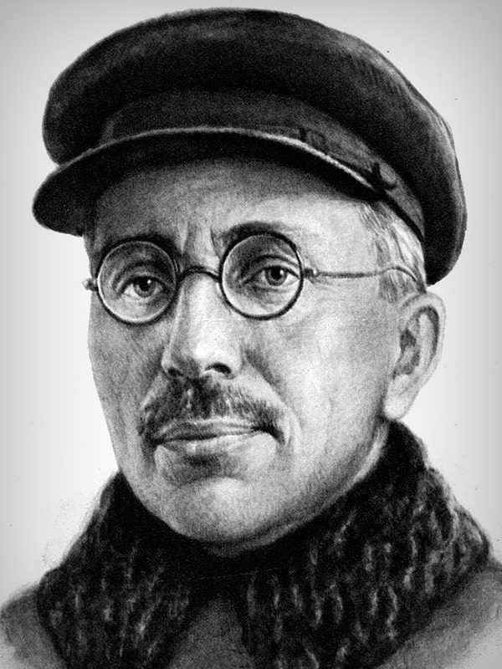
А. С. Макаренко
«Научить человека быть счастливым нельзя, но воспитать его так, чтобы он был счастлив, можно.»

Slide 3
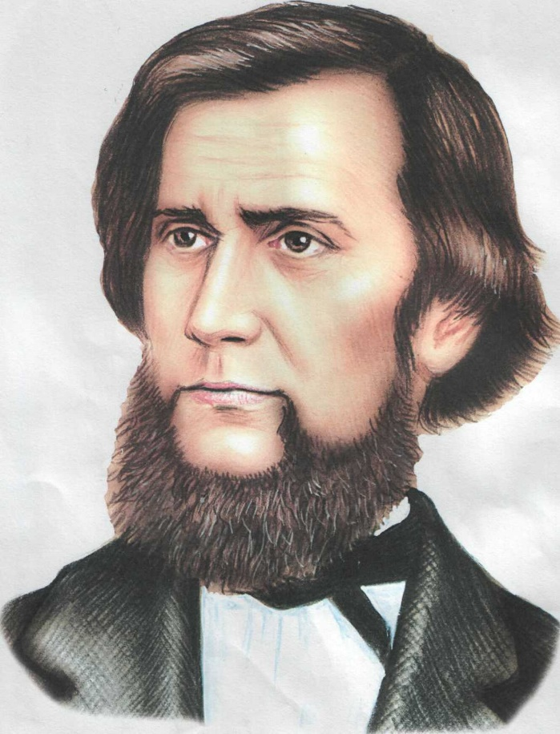
К. Д. Ушинский
«Самая лучшая игрушка для детей – это куча песка!»

Slide 4
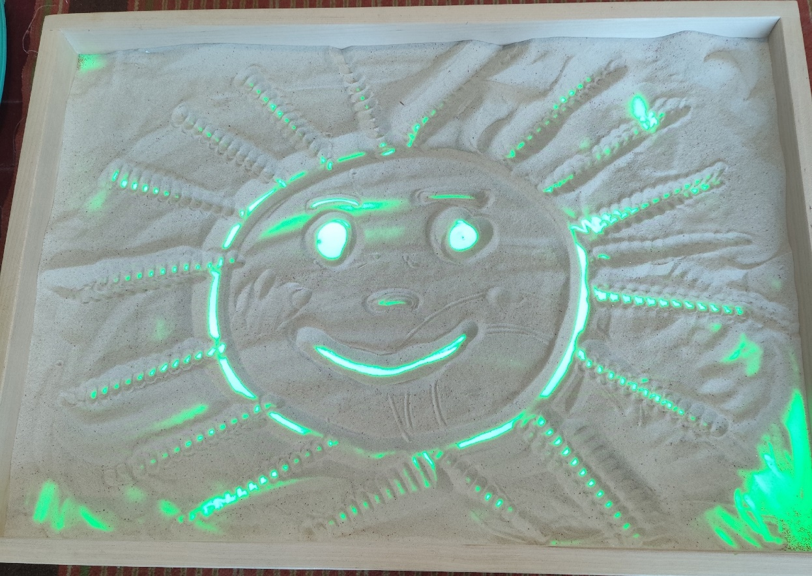
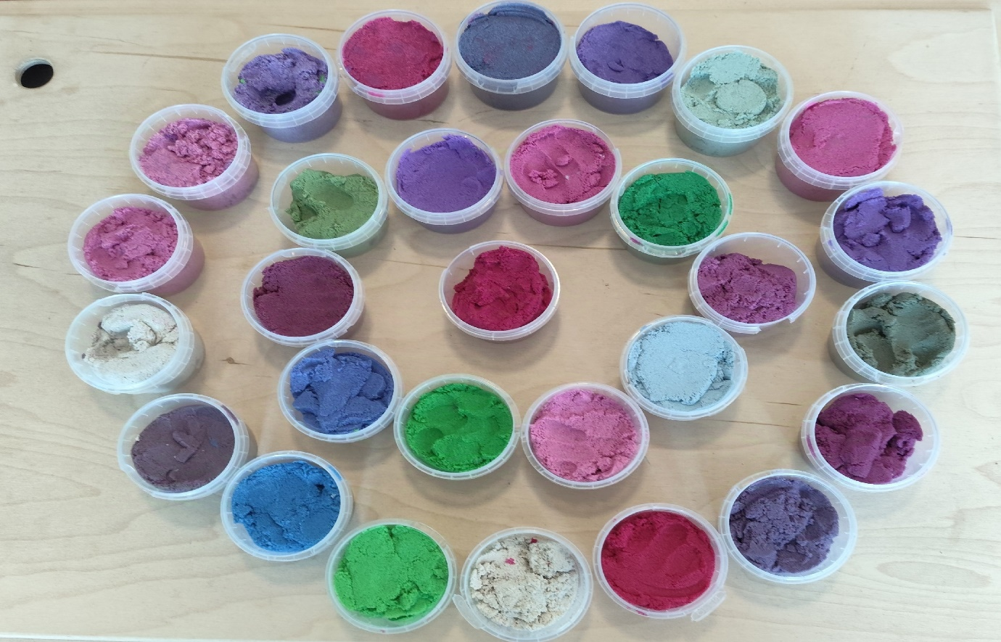
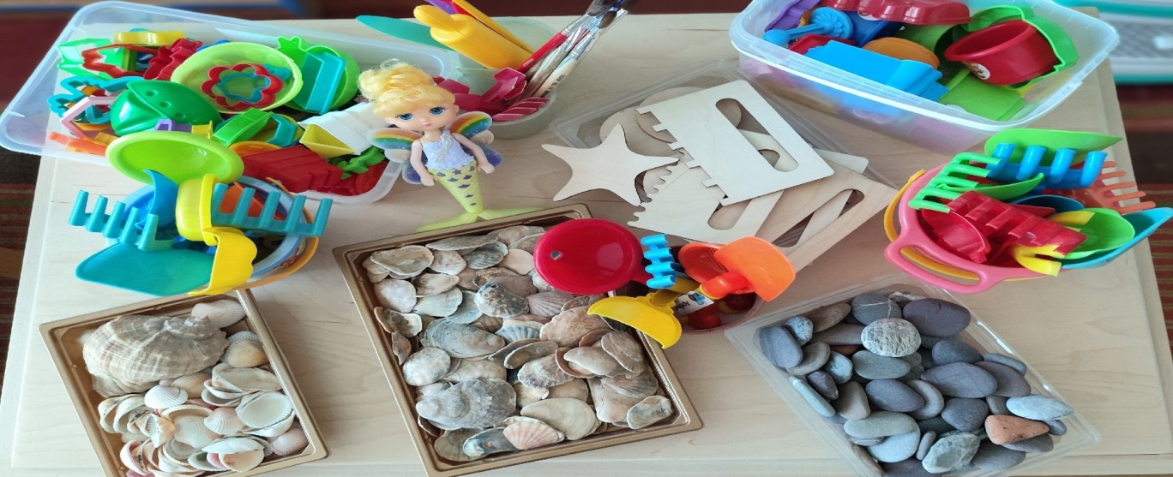

Slide 5
Область применения песочной арт-терапии
Образовательная деятельность
Свободная игровая деятельность
Индивидуальная работа с ребёнком

Slide 6
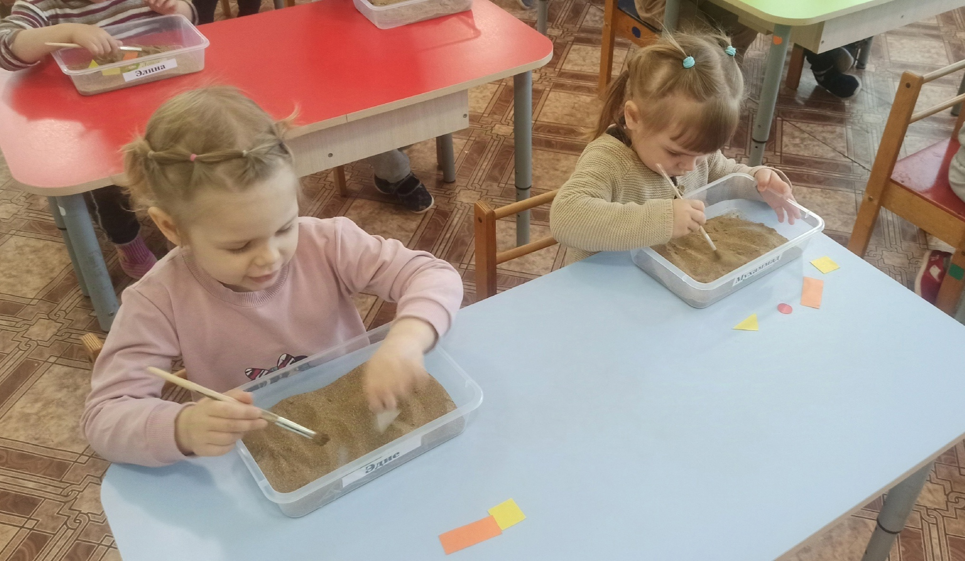
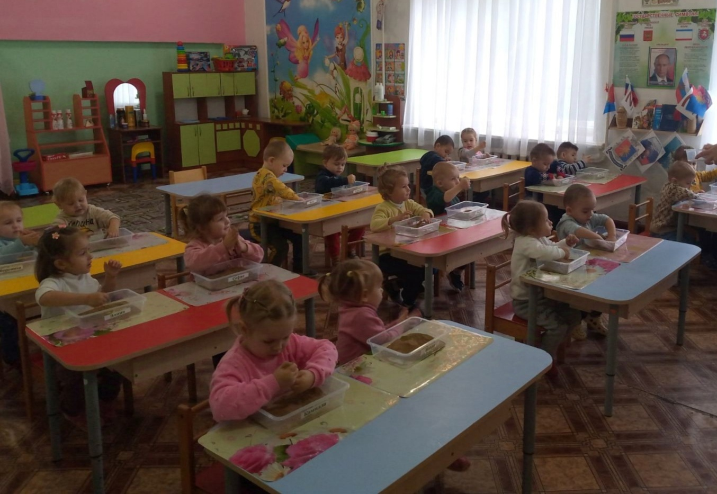

Slide 7
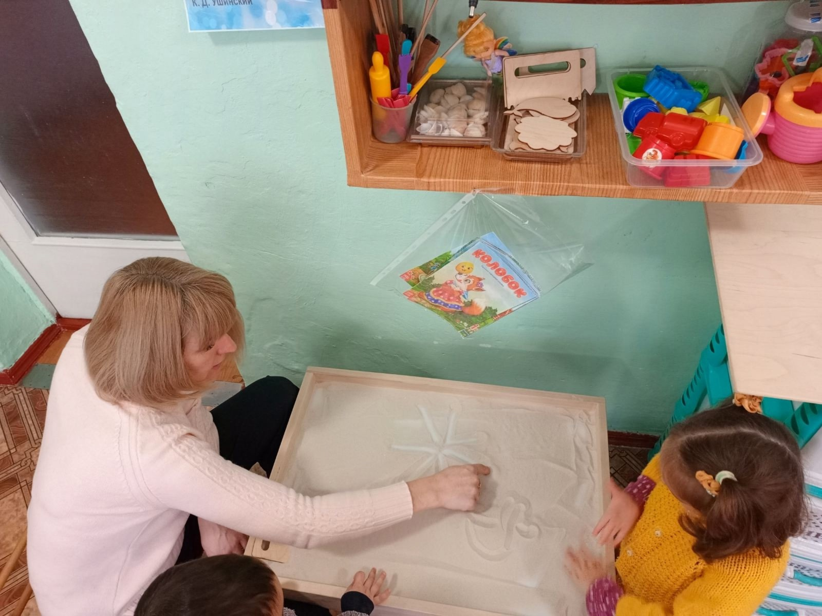

Slide 8
Основная цель:
Развитие мелкой моторики, восприятия, мышления, памяти, внимания, речи, навыков самоконтроля и саморегуляции, творческого мышления, воображения и фантазии; способствовать психическому и личностному росту ребенка через создание зоны ближайшего развития.
Чтоб детям было интересно,
Не скучно, увлекательно,
Стараюсь применять в работе
Все то, что станет занимательно!

Slide 9
Задачи:
Обучающие: создать условия для развития творческого воображения;
Развивающие: способствовать развитию мелкой моторики и активизации речевых навыков, пространственного мышления и воображения обучающихся; развивать умение регулировать и контролировать силу; развивать познавательные функции;
Воспитательные: осуществить коммуникативное взаимодействие детей между собой в творческой деятельности; формировать представления об окружающем мире.

Slide 10
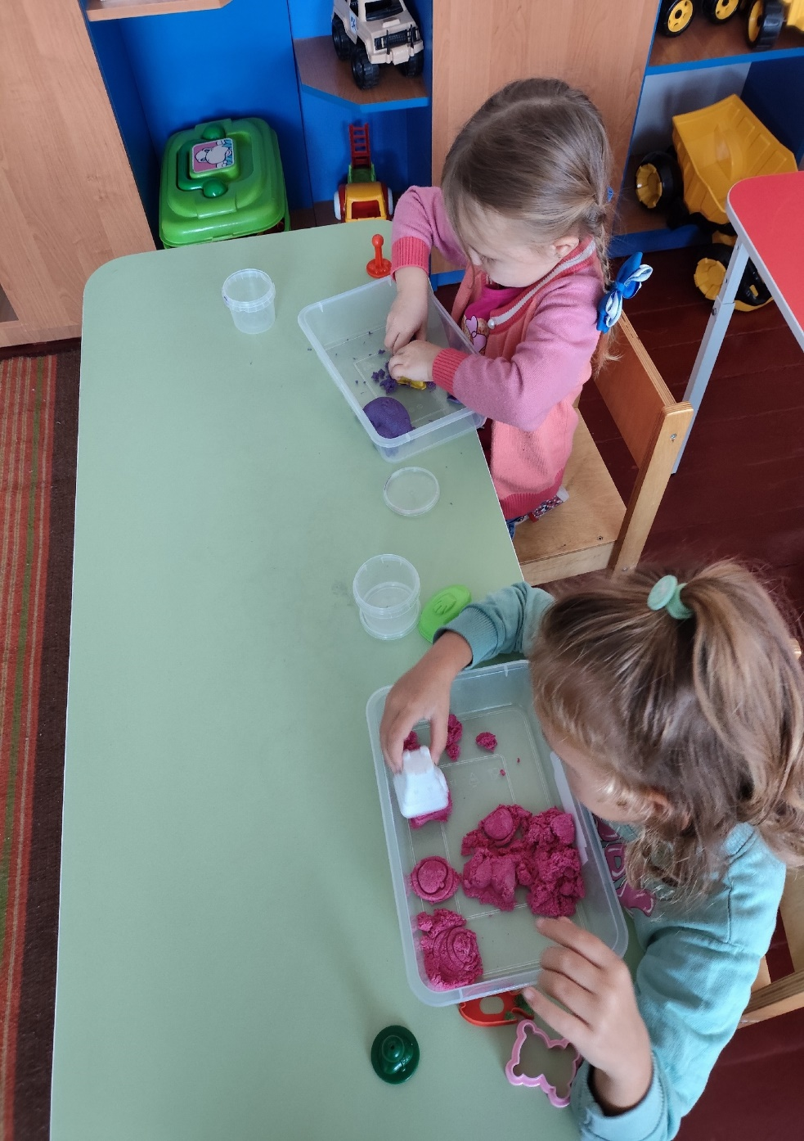
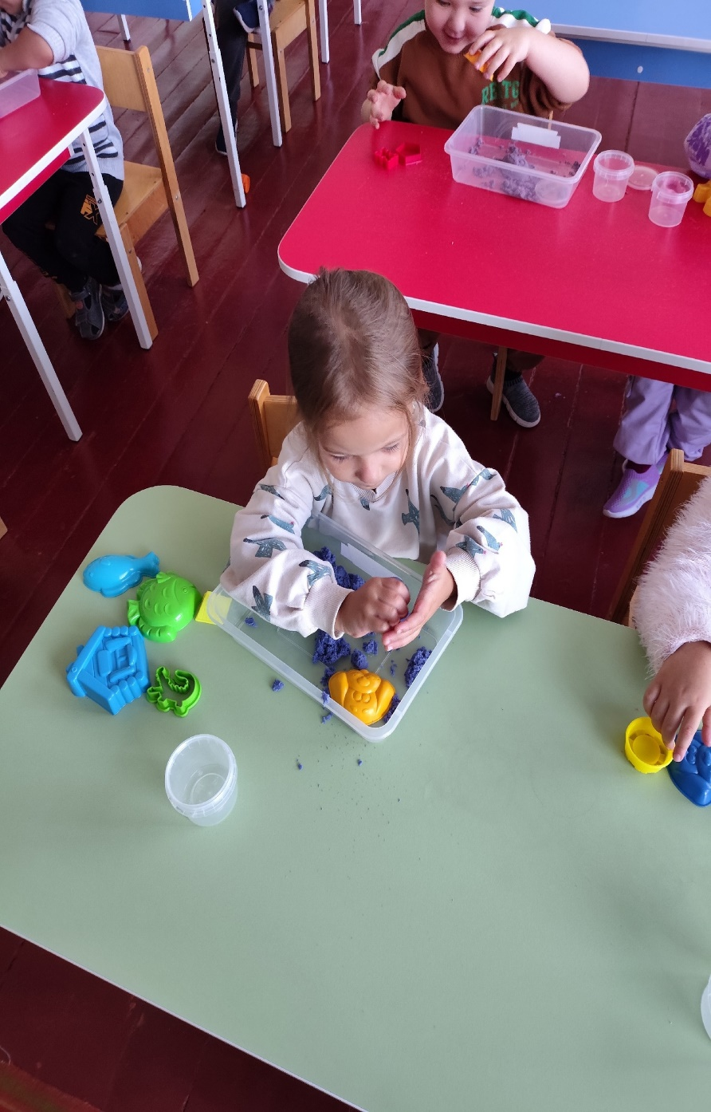
Песочная терапия помогает справится с рядом проблем:
-необычно высокий или низкий уровень активности;
-неуклюжесть, неловкость;
-проблемы поведения, страхи;
-расстройства настроения;
-трудности от перехода одного вида деятельности к другому;
-проблемы взаимоотношений ребёнка со сверстниками;
-задержка речи;
-быстрая утомляемость;
-адаптация в ДОУ.

Slide 11
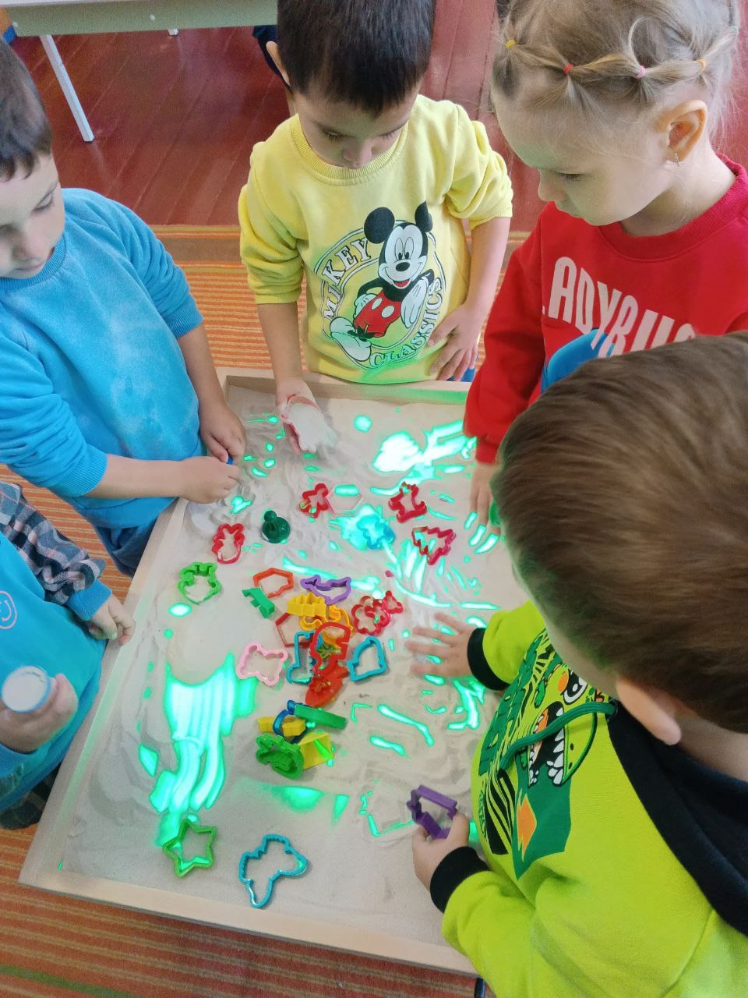
    Методы и приёмы работы
В работе я использую различные формы и методы песочных игр.
Исследовательская, практическая деятельность, включающая в себя работу с раздаточным материалом (совочки, формочки, кисточки) элементы экспериментирования, наблюдения.
Игровая деятельность (обыгрывание ситуаций, элементы театрализации).
Словесные методы – беседы, рассказ педагога, чтение произведений.
Наглядные (показ игрушек, рассматривание картин, иллюстраций).

Slide 12
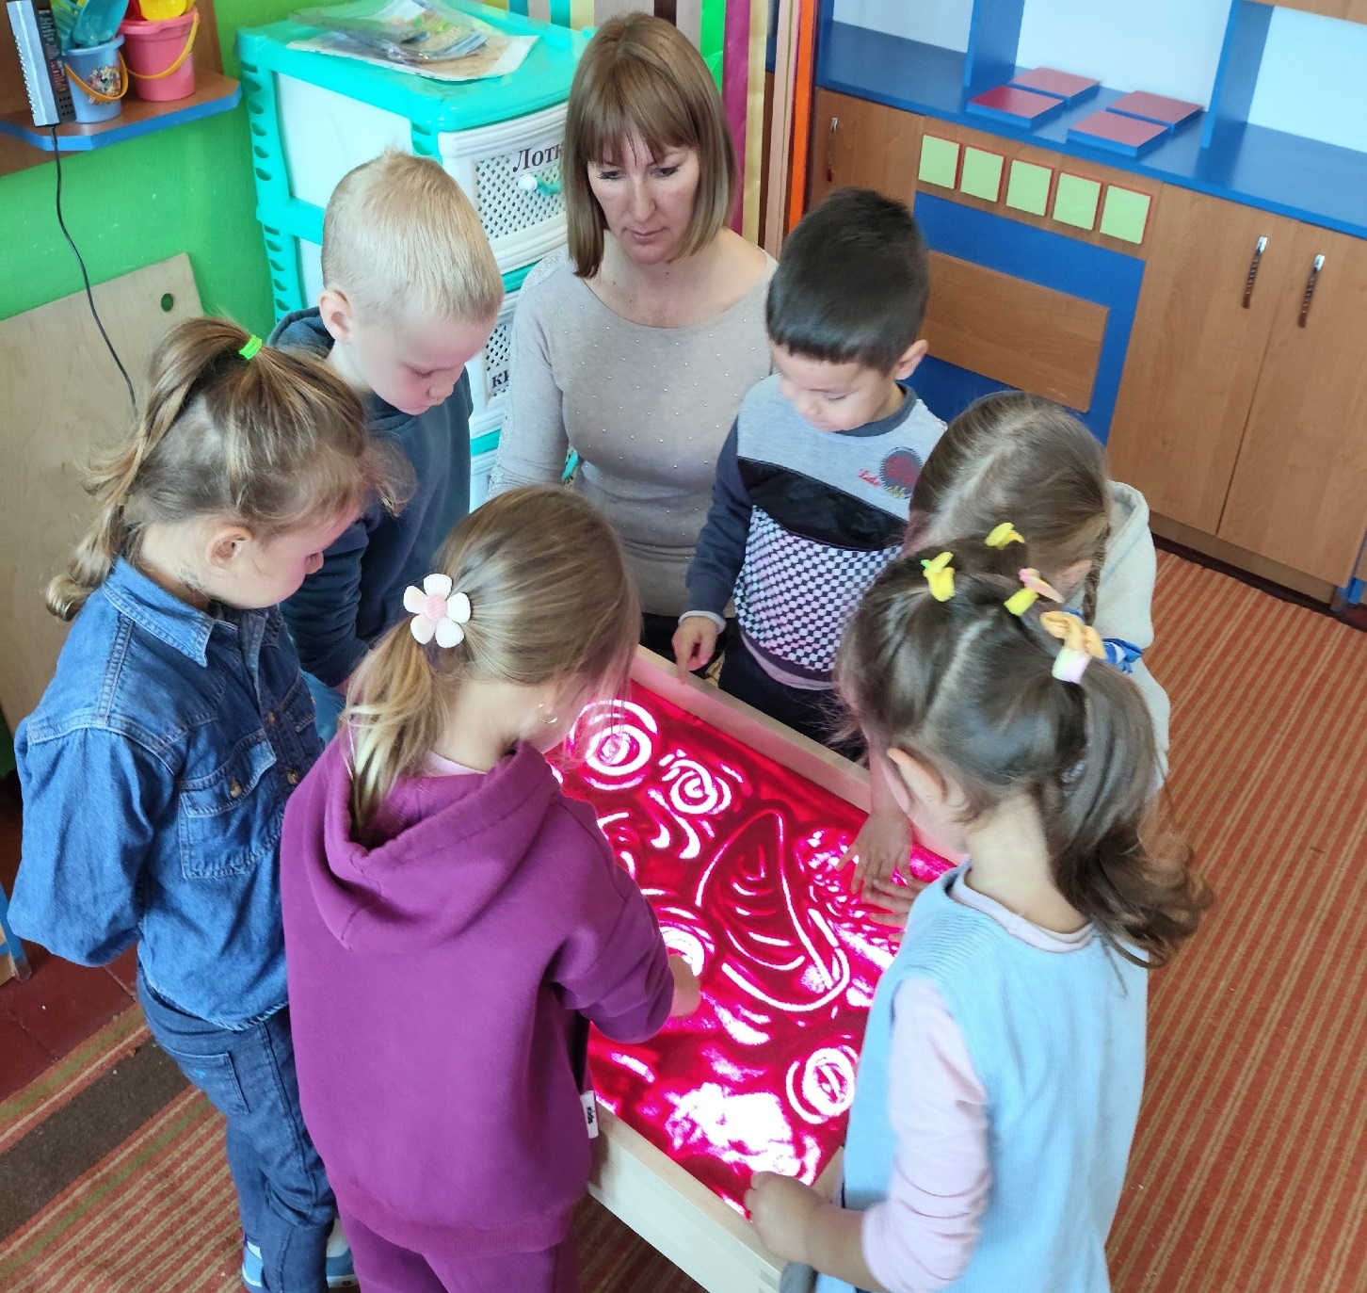
Световой стол с использованием кварцевого песка

Slide 13
В процессе организации занятий с кварцевым песком у обучающихся:
- более гармонично и интенсивно развивается все познавательные функции: восприятие, внимание, память, фантазия, мышление, а также речь и моторика;
- существенно усиливается желание ребенка узнавать что-то новое, экспериментировать и работать самостоятельно;
- совершенствуется развитие предметно-игровой деятельности, что в дальнейшем способствует развитию сюжетно-ролевой игры и коммуникативных навыков ребёнка;
- у ребёнка формируется представление об окружающем мире.

Slide 14
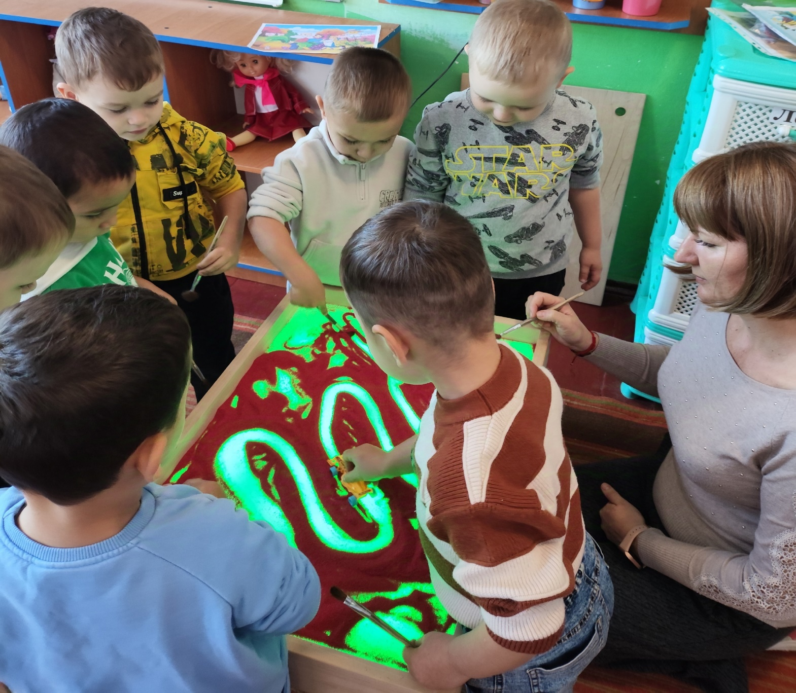
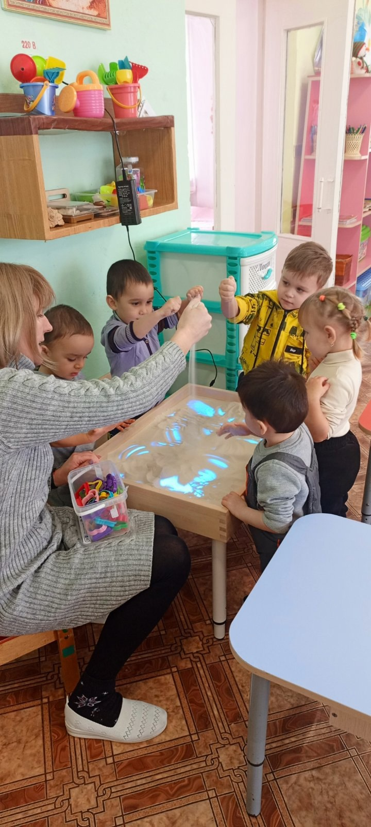

Slide 15


Кинетический песок

Slide 16
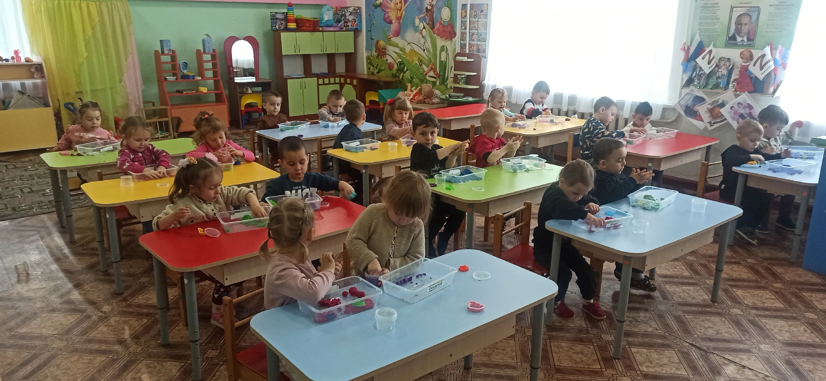

Slide 17
В процессе игр с кинетическим песком
существенно усиливается желание ребенка узнавать что-то новое, экспериментировать и работать самостоятельно;
мощно развивается «тактильная» чувствительность как основа развития «ручного интеллекта»;
в играх с кинетическим песком более гармонично и интенсивно развиваются все познавательные функции (восприятие, внимание, память, мышление), а также речь и моторика;
совершенствуется развитие предметно-игровой деятельности, что в дальнейшем способствует развитию сюжетно-ролевой игры

Slide 18
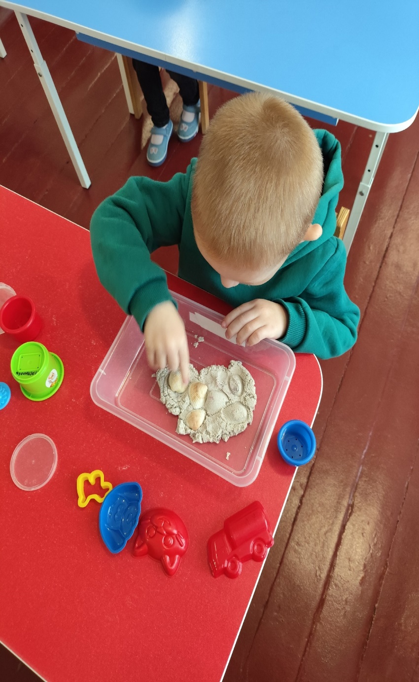
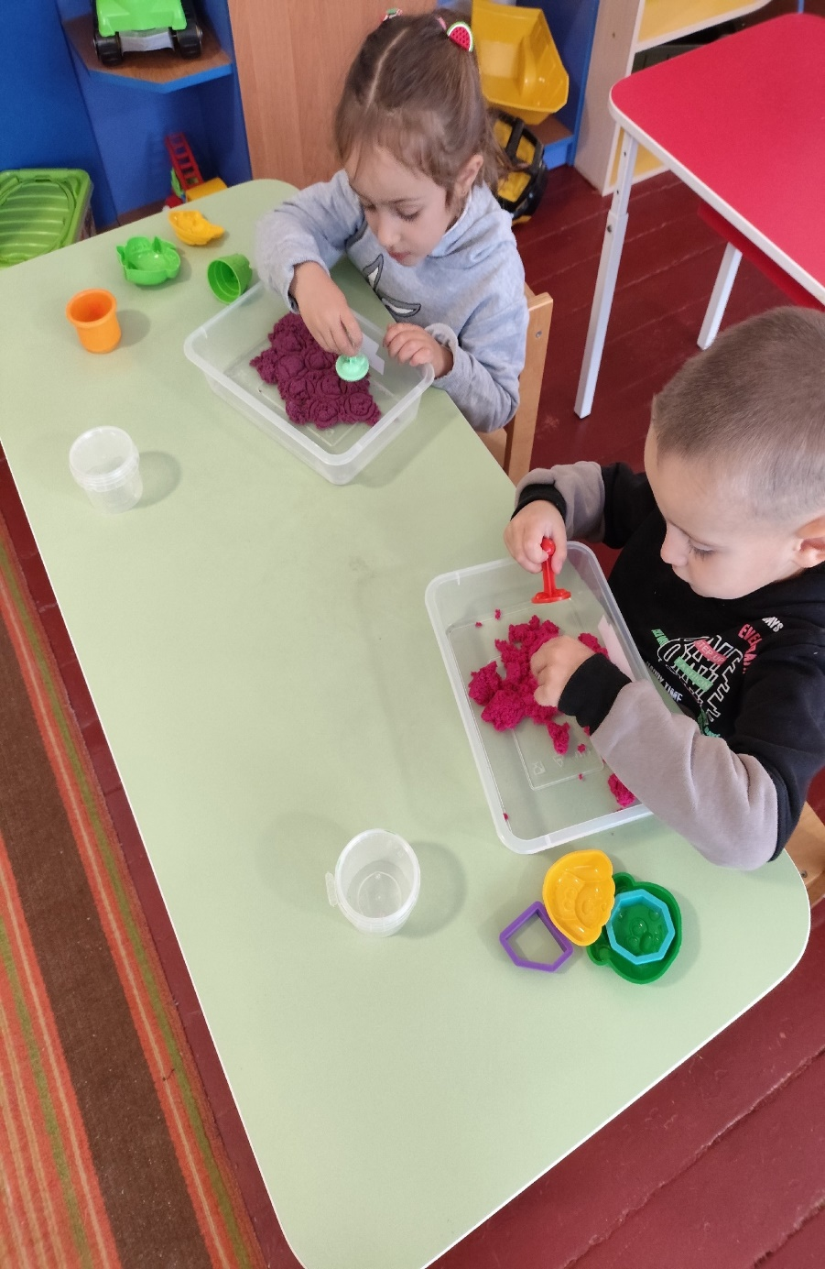
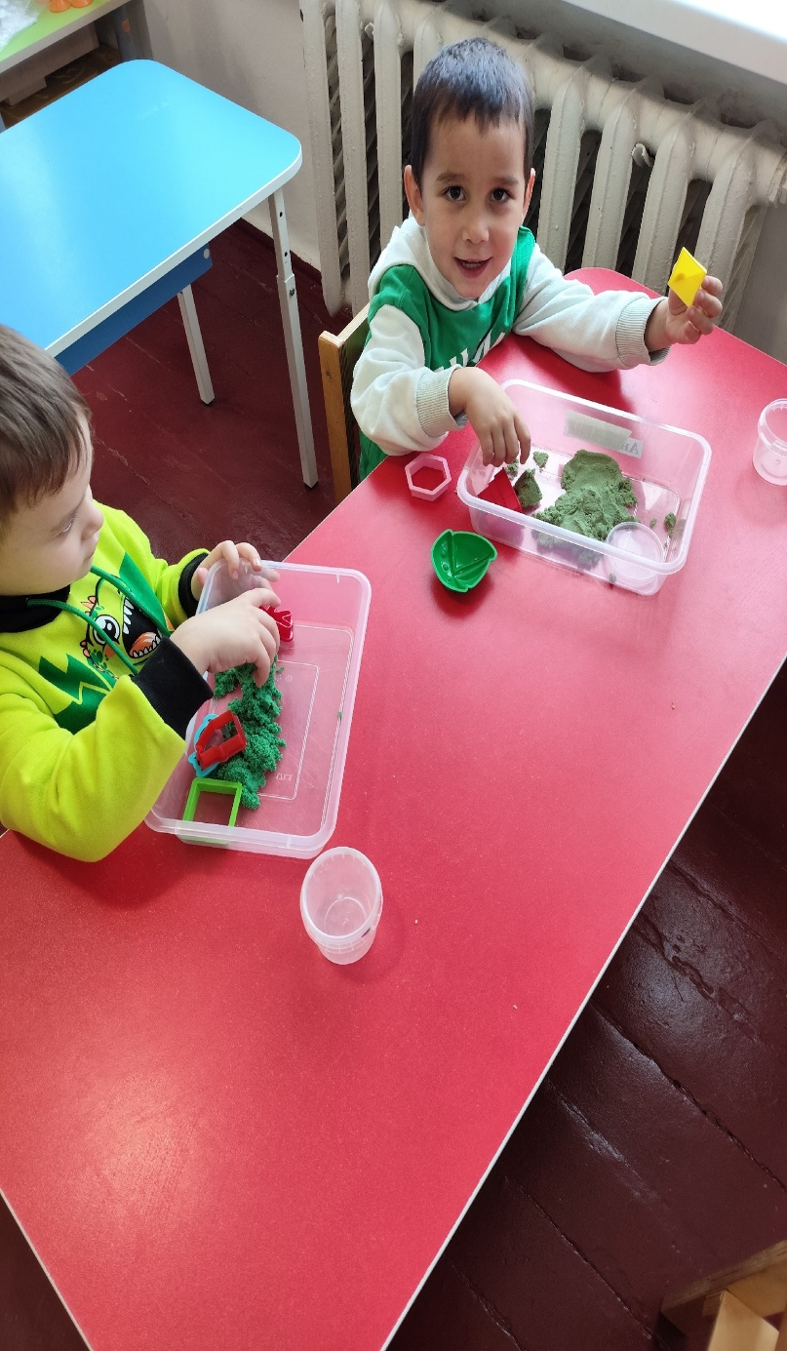

Slide 19
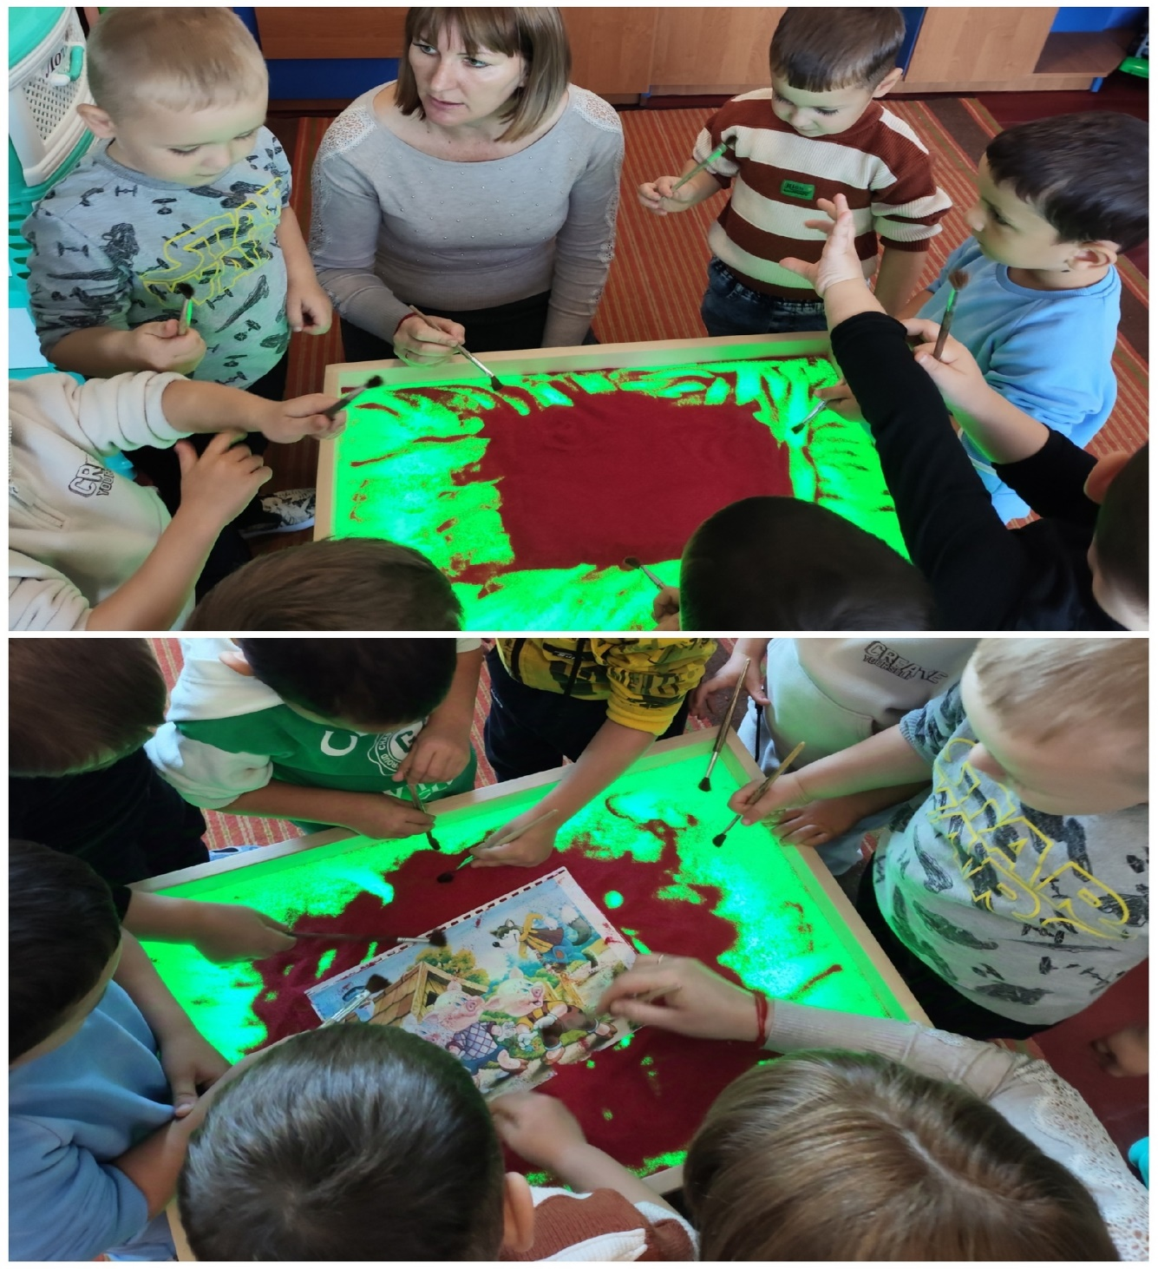
Речевое развитие

Slide 20
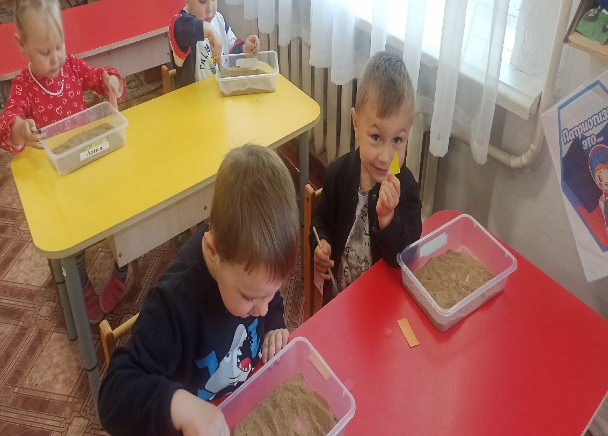
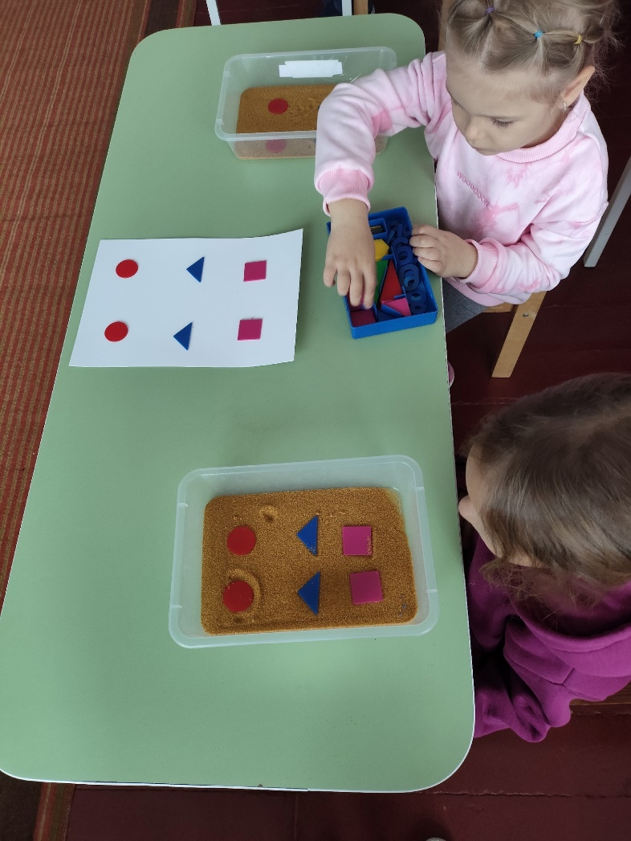
Познавательное развитие

Slide 22

Опыт работы показывает, что использование песочной терапии дает положительные результаты:
происходит коррекция всех средств речи и ее основных функций;
у детей совершенствуется координация движений, мелкая моторика, ориентация в пространстве;
совершенствуются навыки коммуникации;
закрепятся представления об окружающем мире;
дети учатся «проигрывать» разнообразные жизненные ситуации, создавать композиции на песке.

